Slide 1
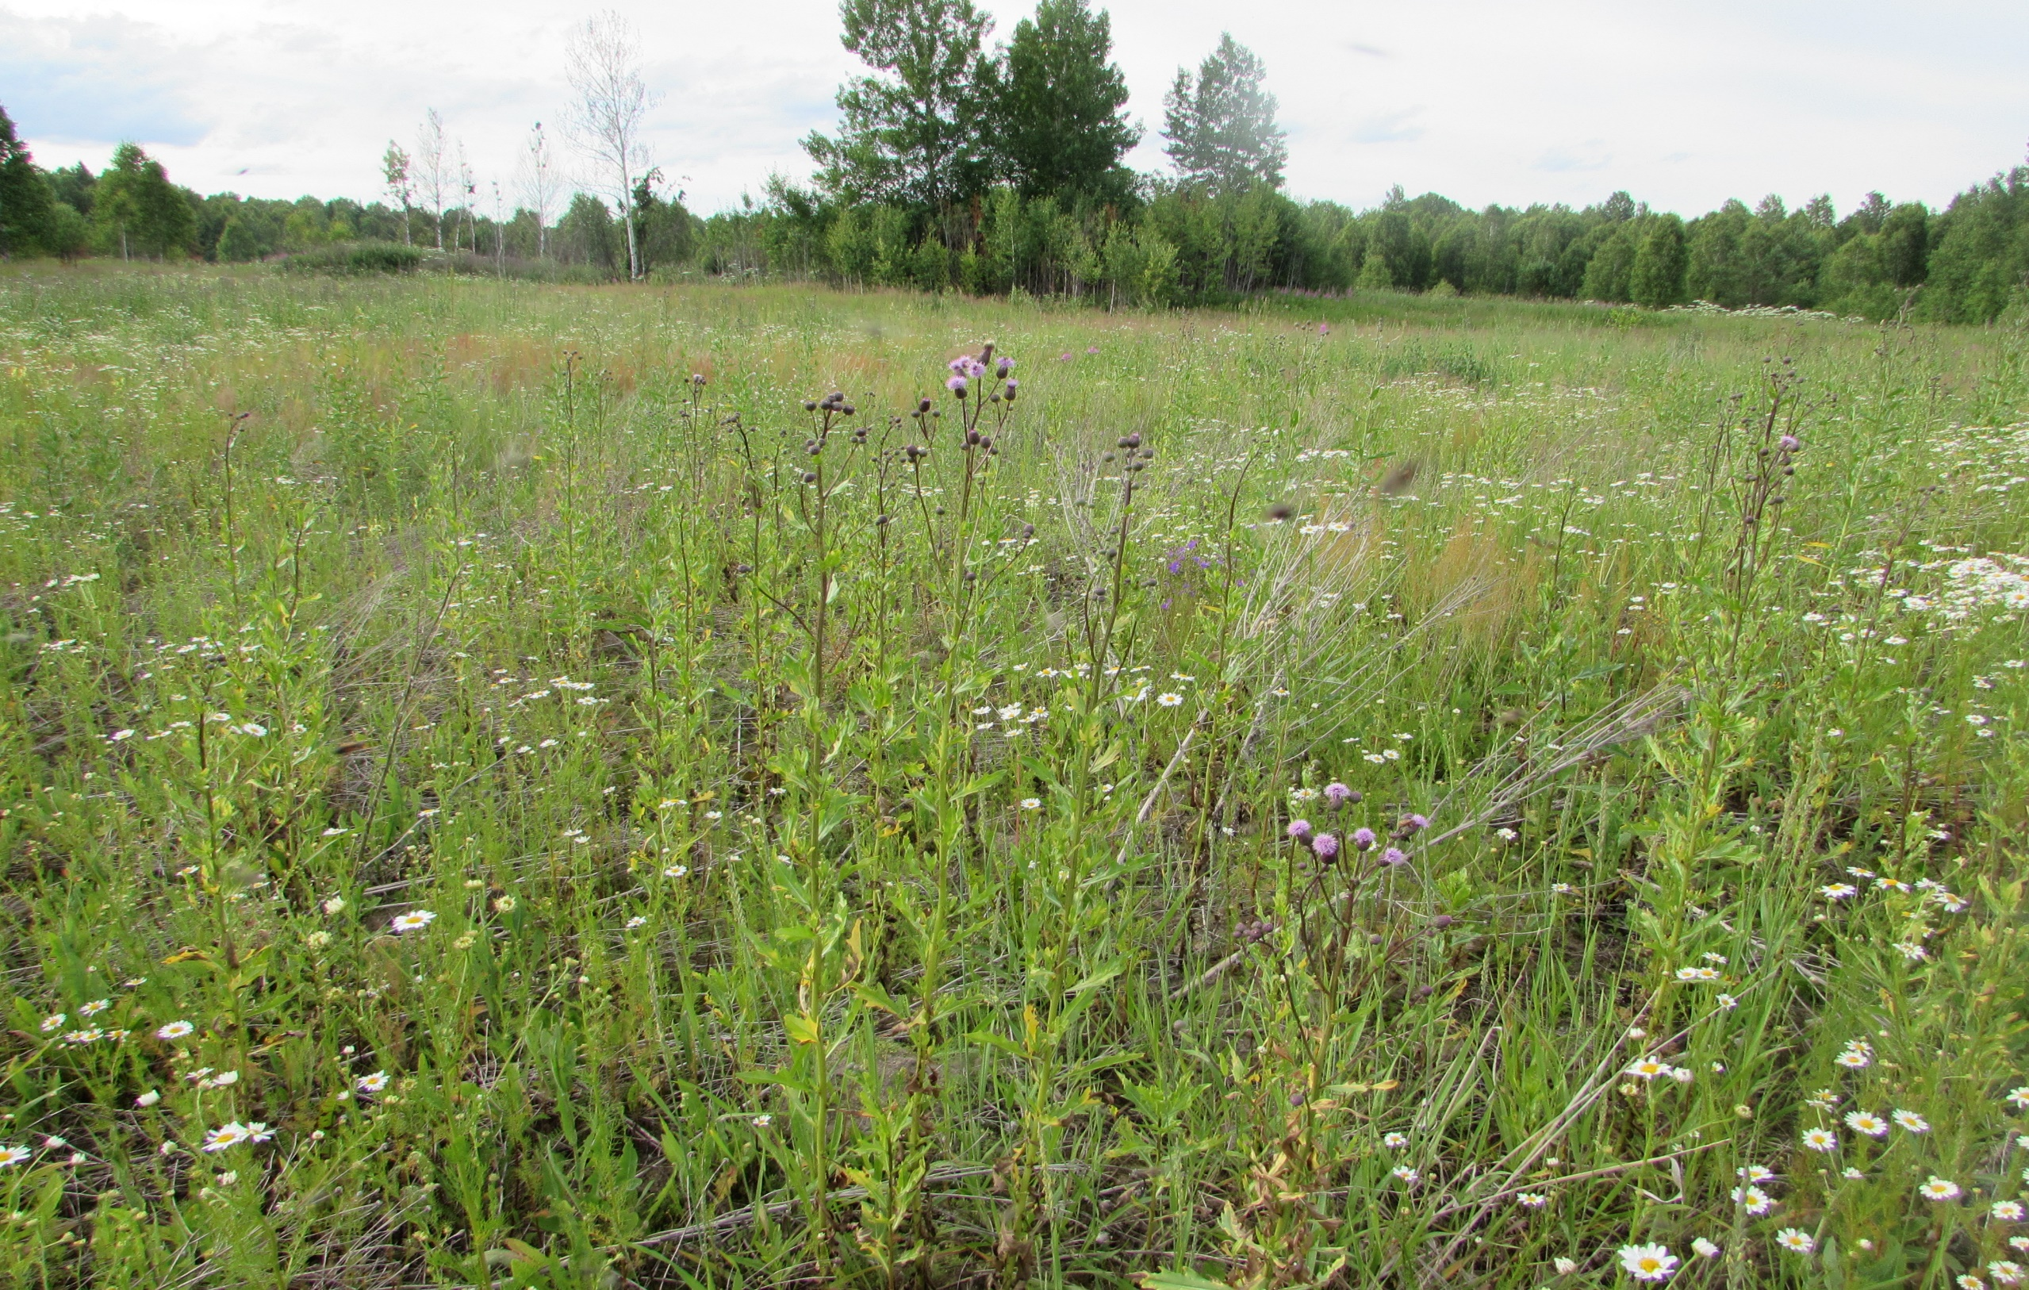
Агроэкологическое состояние и перспективы использования земель, выведенных из сельскохозяйственного оборота

Slide 2
З А Л Е Ж Н Ы Е З Е М Л И
В России с 1990 по 2005 гг. выведено из пашни 15 … 21,6 млн. га
Термин «залежь»
*Геоботанический словарь Б.А. Быкова – поле, необрабатываемое более года, происходит восстановление естественной растительности
Словарь по почвоведению – нераспахиваемый и незасеваемый участок земли, использовавшийся ранее в земледелии
ГИПРОЗемы – перевод земель в категорию залежь производился на третий год после прекращения обработки
По словарю Ушакова - целинная или пахотная земля, оставленная на время без обработки в целях восстановления ее плодородия
* Энциклопедия сельского хозяйства – пашня, необрабатываемая длительное время

Slide 3
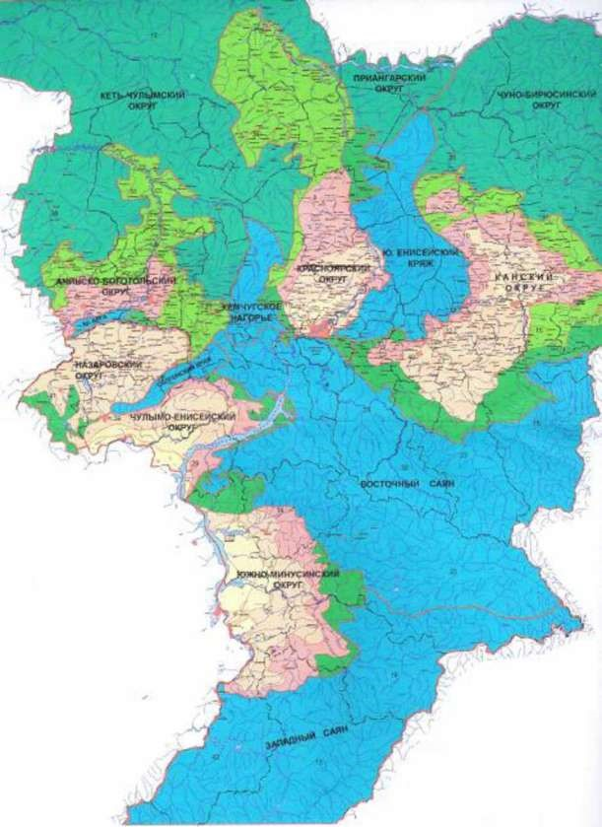
Карта природного районирования Красноярского края

Slide 4
СИТУАЦИЯ ПО ЗАЛЕЖАМ
По данным Управления Росреестра по Красноярскому краю площадь сельхозугодий в регионе составляет 4921,7 тыс.га, в том числе: пашня 2966,2; залежь 125,5; сенокосы 669,2; пастбища 1145,7 тыс. га. Не используется 1136,6 тыс. га ранее распаханных земель (27,7%), которые, по нашему мнению, фактически являются разновозрастными залежными землями. Наибольшие площади неиспользуемых земель располагаются в северной лесостепной (40-60% от ранее распахиваемой территории) и особенно в подтаёжной зонах края (60-90%). Часть этих земель зарастает преимущественно злаковым разнотравьем, часть – лесом. Значительные площади покрыты 10-20-ти летним древостоем и для их восстановления требуется уже коренная мелиорация – мероприятие очень дорогостоящее и нерентабельное в современных условиях.

Slide 5

Оценка и технологии освоения залежных земель

Slide 6
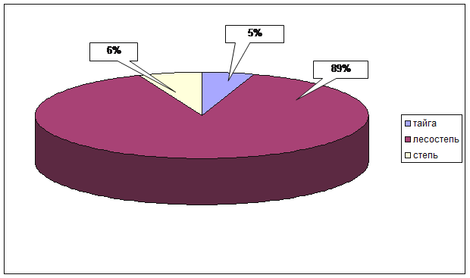
Распределение пахотных земель по природным зонам

Slide 7
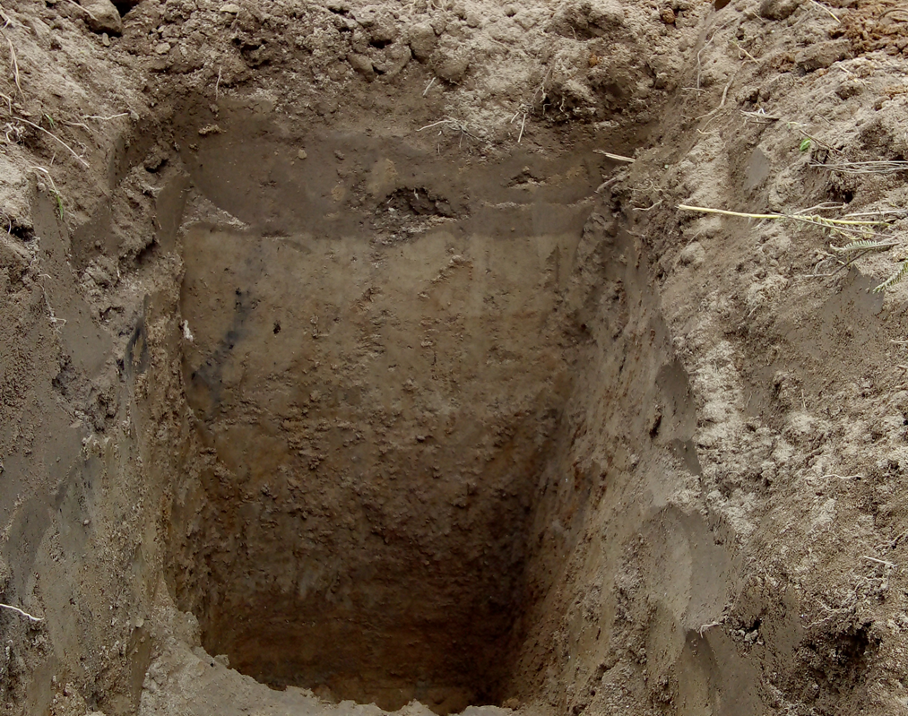
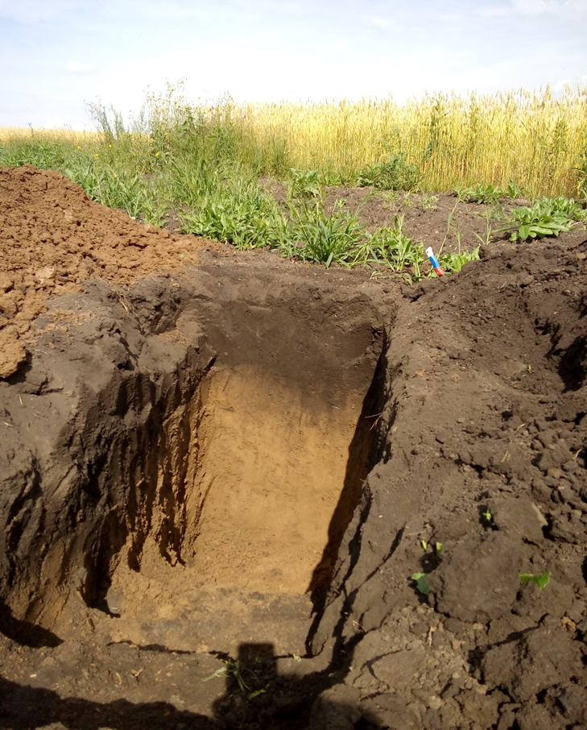
ТЕРРИТОРИЯ ОСВОЕНИЯ, или всё ли надо возвращать в пашню

Slide 8
Содержание в почве (0-25 см) пашни и залежи форм гумусовых веществ
Наименование почвы | Вариант опыта | Гумус, % | С_{0,1 н. NаОН}, мг/100 г
 |  |  | сумма | ГК | ФК | ГК:ФК
Ачинско-Боготольский природный округ, Тюхтетский район
Дерново-подзолистая глубокодерновая глубокоподзолистая слабоглееватая среднесуглинистая | Пашня (яр. пшеница) - контроль | 2,55 | 339 | 155 | 184 | 0,86
То же | Залежь 10-и лет | 4,08* | 751* | 420* | 331* | 1,31*
НСР₀₅ | - | 0,48 | 148 | 58 | 117 | 0,43
Серая лесная среднемощная глубоковскипающая тяжелосуглинистая | Пашня (яр. пшеница) - контроль | 3,56 | 540 | 273 | 267 | 1,01
То же | Залежь 10-и лет | 4,72 | 756 | 460 | 296 | 1,67*
НСР₀₅ | - | 1,34 | 292 | 204 | 230 | 0,64
Назаровский природный округ, Шарыповский район
Серая лесная среднемощная глубоковскипающая среднеглинистая | Пашня (яр. пшеница) - контроль | 2,90 | 327 | 115 | 212 | 0,54
То же | Залежь 8-и лет | 3,59* | 396* | 160* | 236 | 0,68
НСР₀₅ | - | 0,51 | 60 | 44 | 43 | -
Канский природный округ, Ирбейский район
Темно-серая лесная среднемощная глубоковскипающая тяжелосуглинистая | Пашня (яр. пшеница) - контроль | 8,17 | 923 | 521 | 402 | 1,30
То же | Залежь 10-и лет | 8,34 | 950 | 539 | 411 | 1,31
Тренд накопления содержания форм гумусовых веществ (в среднем за год) |  | 0,093 | 18,5 | 13,2 | 5,3 | -

Slide 9
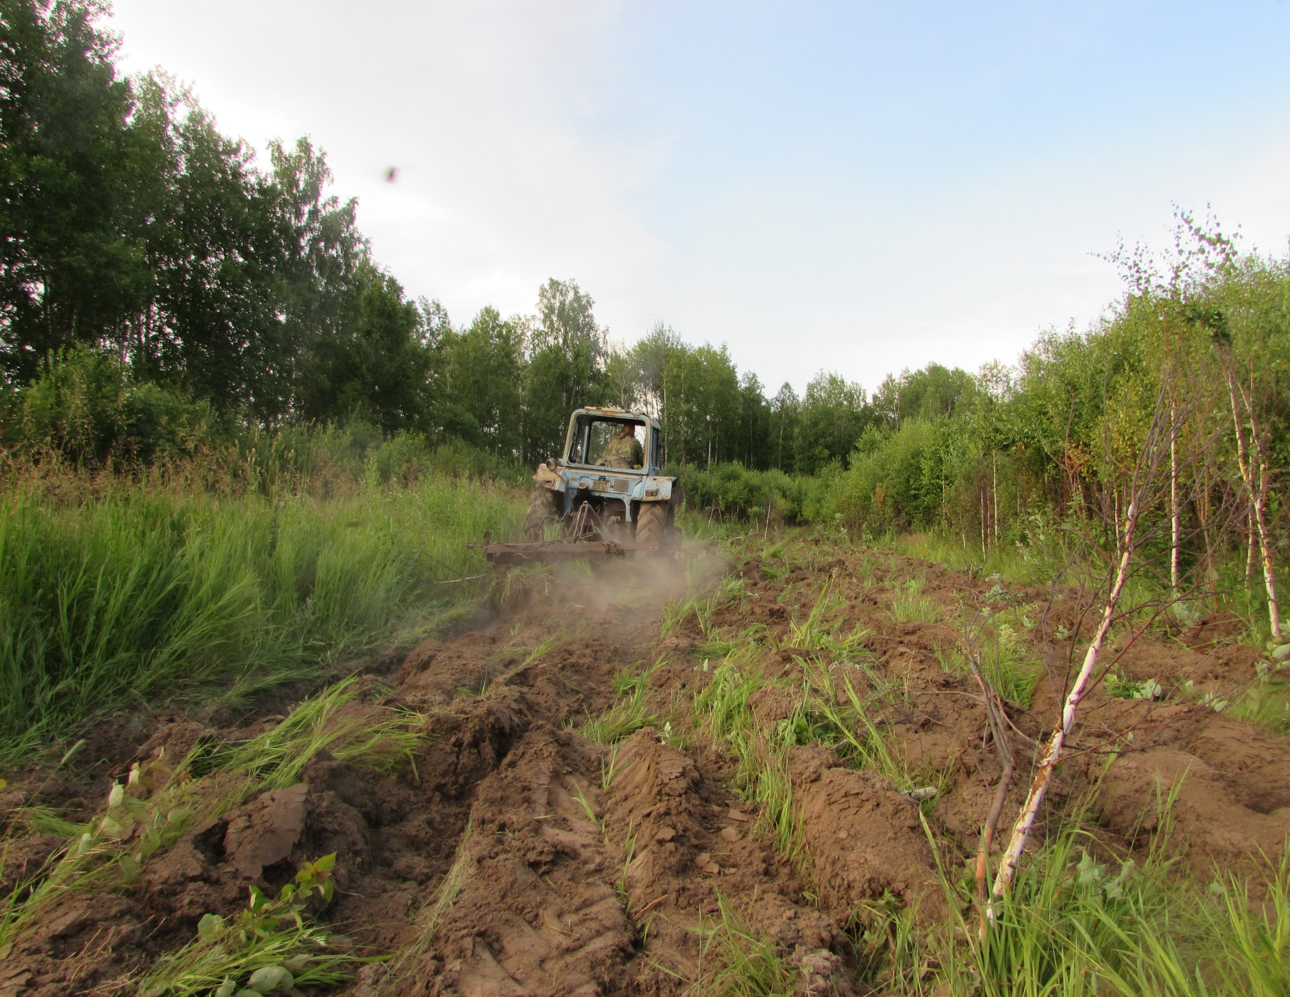
ВСПАШКА С ОБОРОТОМ ПЛАСТА

Slide 10
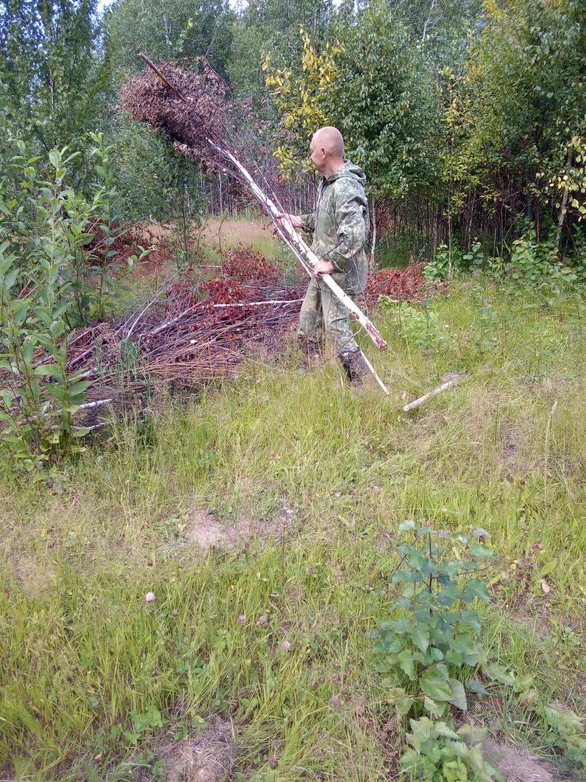
И при современной технике без крестьянских рук ЗАЛЕЖИ не освоить

Slide 11
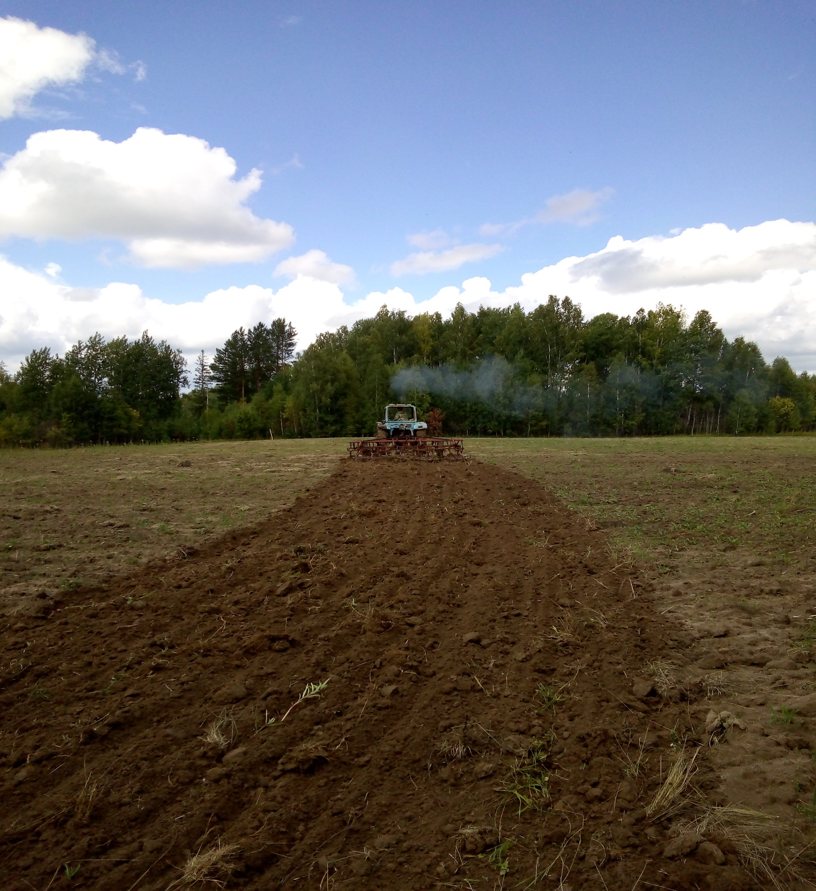
ПРЕДПОСЕВНАЯ КУЛЬТИВАЦИЯ
ТРЕХЛЕТНЕЙ ЗАЛЕЖИ

Slide 12
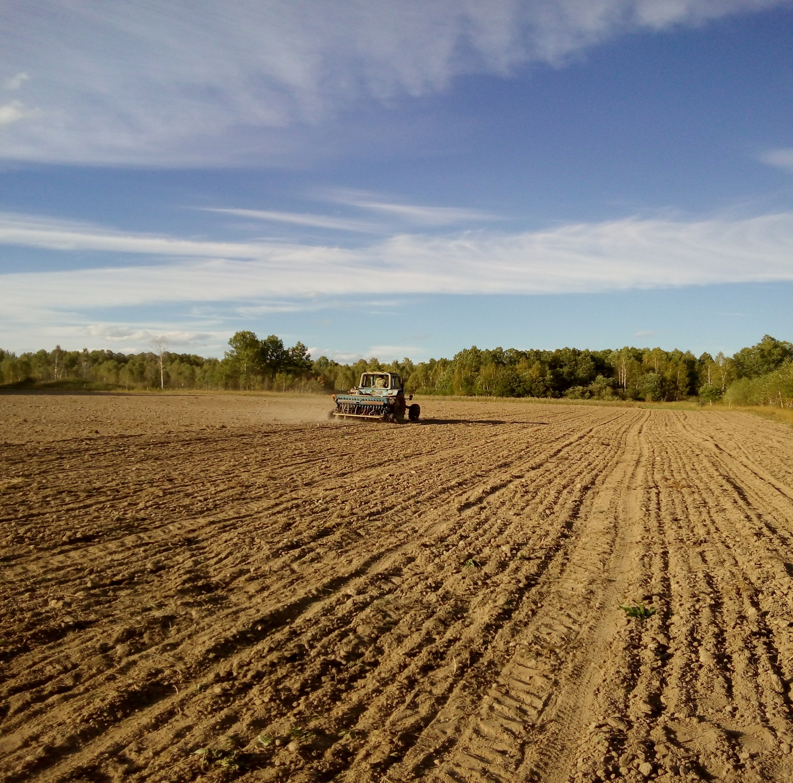
ПОСЕВ ОЗИМОЙ РЖИ

Slide 13
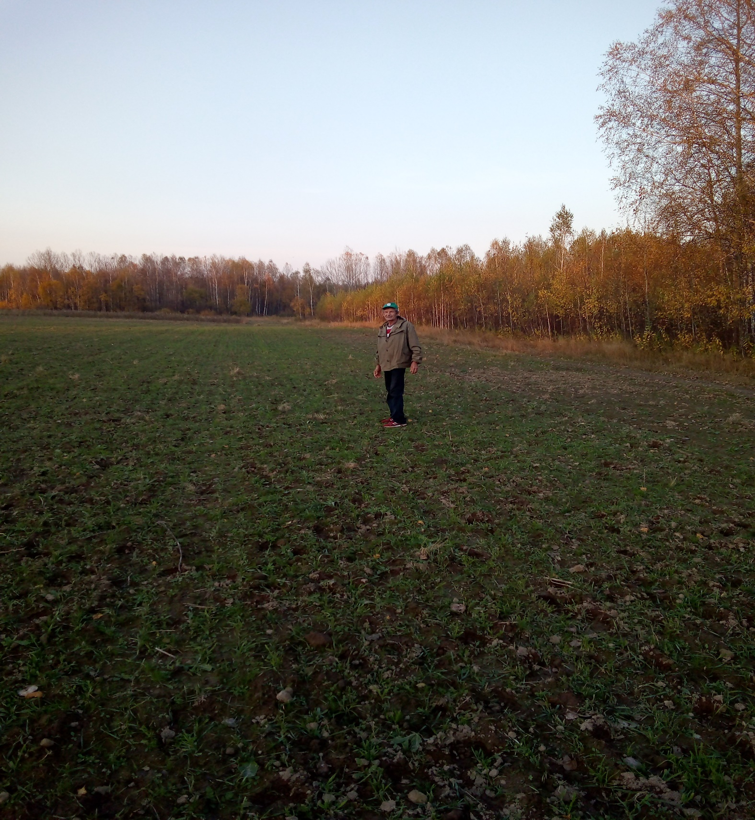
ВСХОДЫ ОЗИМОЙ РЖИ

Slide 14
Влияние минеральных удобрений на урожай зерновых культур при разных сроках освоения разновозрастных залежей дерново-подзолистых почв, ц/га
Вариант опыта | Годы после освоения 3-х летней залежи |  |  |  | Годы после освоения 10-ти летней залежи
 | 2-й | 3-й | 4-й | Среднее по вариантам | 2-й | 3-й | 4-й | Среднее по вариантам
 | Озимая рожь | Пшеница | Овёс |  | Озимая рожь | Пшеница | Овёс
Контроль | 17,6 | 10,5 | 13,1 | 13,7 | 16,0 | 11,1 | 14,0 | 14,0
N60 |  | 18,2 | 24,5 | 21,4 |  | 17,5 | 23,5 | 20,5
P60К60-рожь N60P60-яровые | 21,8 | 21,5 | 27,7 | 23,7 | 19,7 | 21,9 | 27,8 | 23,1
P60К60 + N60 -рожь N60P60K60-яровые | 26,2 | 23,8 | 28,5 | 26,2 | 23,2 | 24,2 | 28,0 | 25,8
НСР₀₅ | 3,1 | 2,4 | 2,5 |  | 2,8 | 3,0 | 3,4

Slide 15
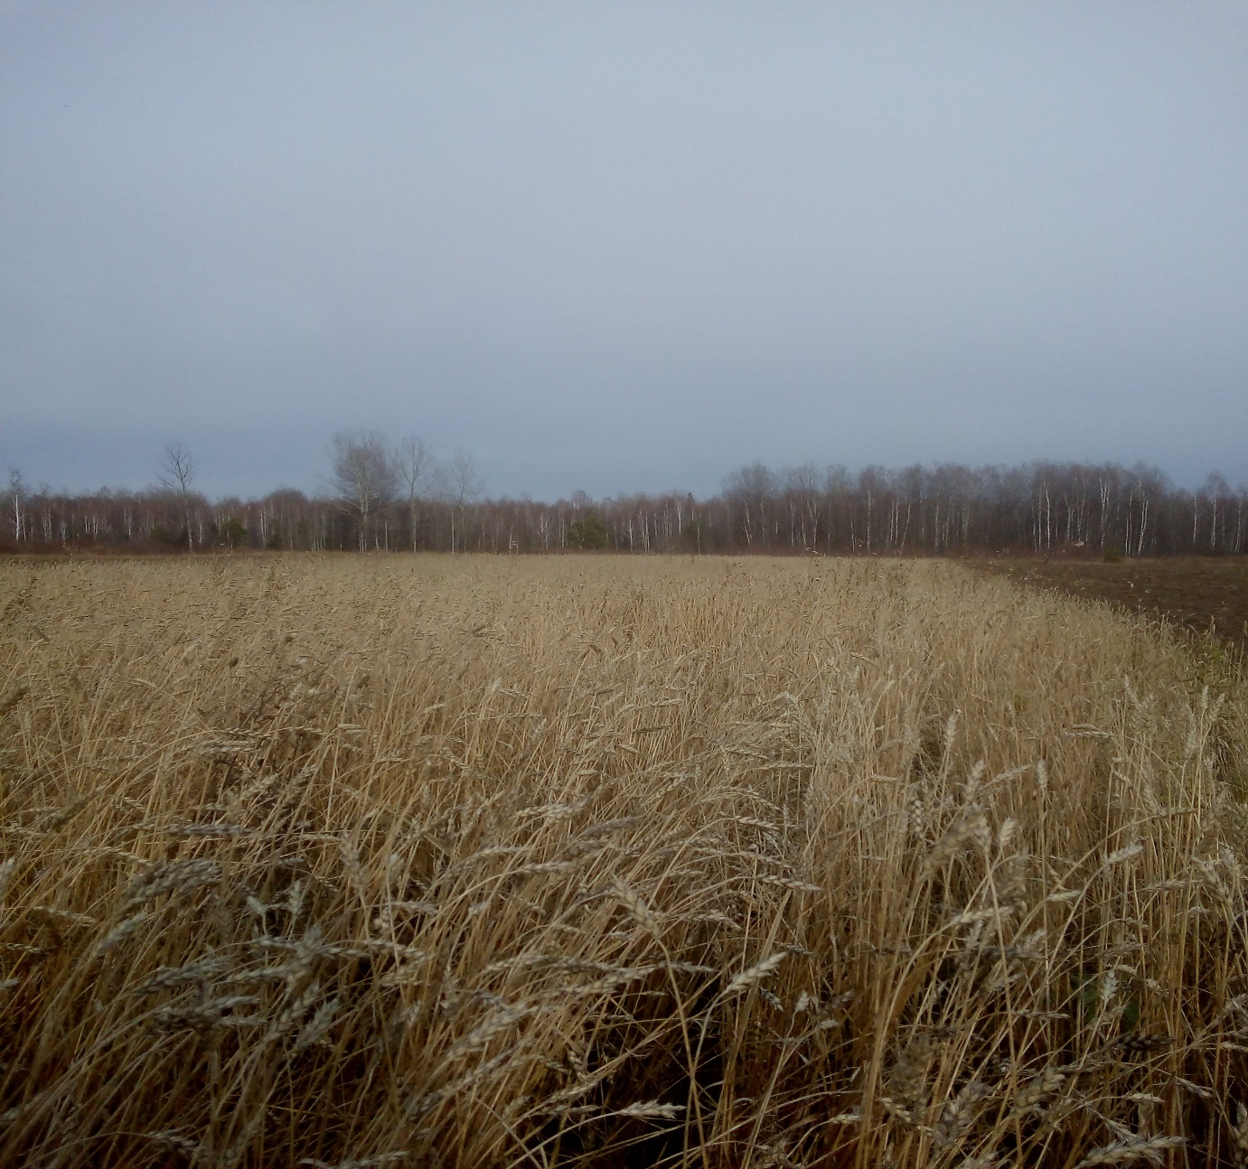
РЕЗУЛЬТАТЫ ОСВОЕНИЯ на следующий год ОЗИМАЯ РОЖЬ ПЕРЕД УБОРКОЙ.

Slide 16
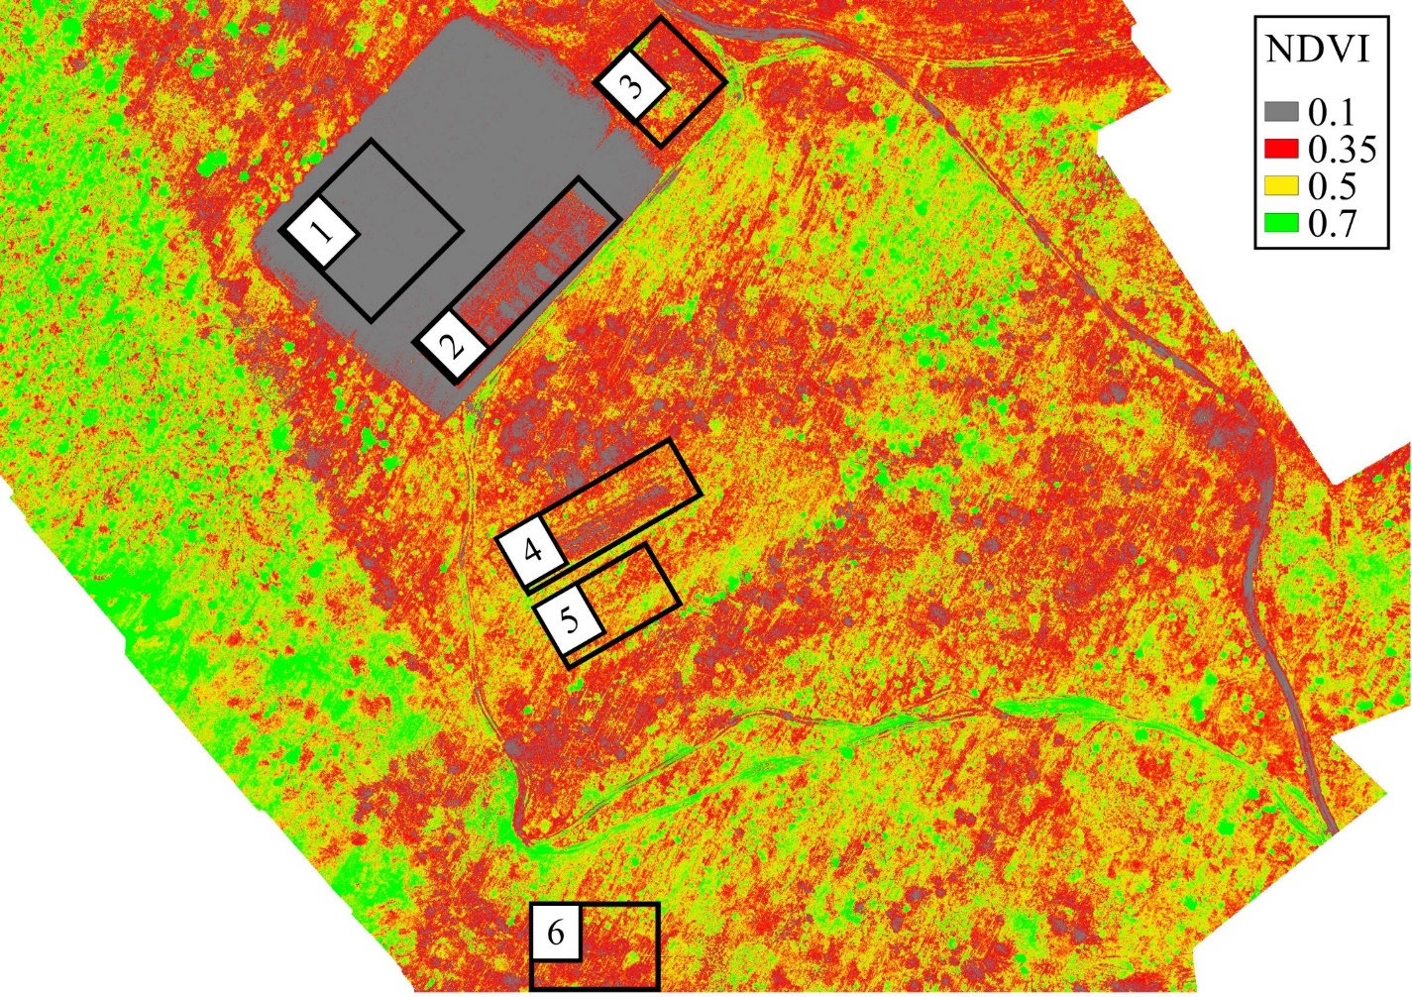
ОПРЕДЕЛЕНИЕ ВОЗРАСТА ЗАЛЕЖИ ПО ВЕГЕТАЦИОННЫМ ИНДЕКСАМ
ДЗЗ на Зареченском стационаре
Без ДЗЗ мы не учтём, потеряем и обеднеем.
Рациональное использование почвенного потенциала страны — основа её благосостояния, и поэтому первостепенной задачей государственного управления земельными ресурсами является организация мониторинга земель. Наиболее важный инструмент мониторинга — применение данных дистанционного зондирования Земли. В настоящее время особое значение имеет обнаружение и учёт земель, находящихся в состоянии залежей. В данной работе проанализированы различные способы анализа и методы обработки космических снимков с целью обнаружения залежей и определения их возраста, такие как визуальное дешифрирование с целью выявления основных и дополнительных дешифровочных признаков

Slide 17
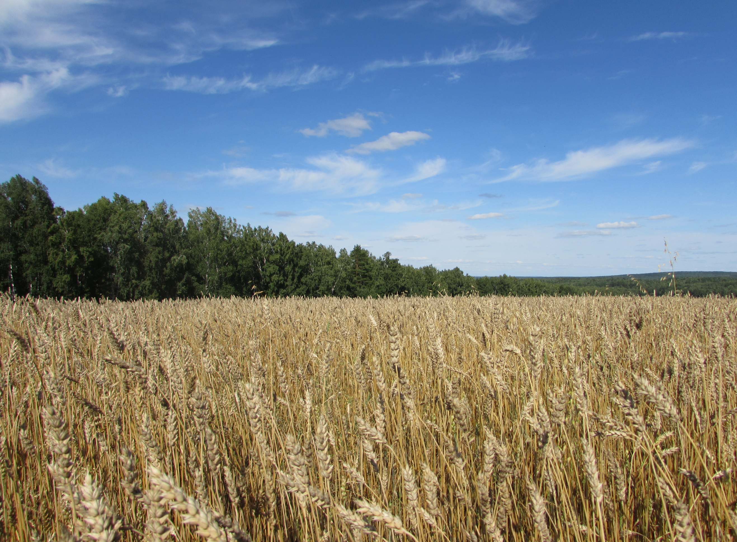
БЛАГОДАРЮ ЗА ВНИМАНИЕ

